Slide 1
4. Aineiden ominaisuudet ja kemialliset sidokset
Alkuaineet
Yhdisteet
Molekyylien väliset sidokset ja aineiden ominaisuudet

Slide 2
4.1 Alkuaineet
Metallien ominaisuuksia
Kiiltäviä
Taottavia
Johtavat sähköä ja lämpöä
Pyrkivät luovuttamaan elektroneja
Yleensä korkeat sulamis- ja kiehumispisteet

Slide 3
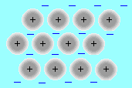
Metallien ominaisuudet ja metallisidos
Metallien rakenteessa metalliatomit ovat luovuttaneet ulkoelektronit yhteisiksi. Elektronit liikkuvat positiivisten metalli-ionien seassa. Rakennetta sanotaan metallihilaksi
Metalli-ionien ja elektronien välistä vetovoimaa sanotaan metallisidokseksi.

Slide 4
Metallien ominaisuudet ja metallisidos
Metallisidos on vahva → korkeat sulamispisteet
Vapaat elektronit toimivat ”sähkönkuljettajina”
Lämmönjohtavuus selittyy elektronien törmäilyllä
Elektronipilvi heijastaa valoa → kiilto
Liikkuvien elektronien ansiossa elektronien ja ionien välinen vetovoima säilyy vaikka rakenteeseen kohdistuu iskuja. Ionit eivät pääse hylkimään toisiaan. Tämä selittää metallien taottavuuden

Slide 5
Epämetallien ominaisuudet ja kovalenttinen sidos
Epämetallien ominaisuuksia
Yleensä alhaiset sulamis- ja kiehumispisteet
Esiintyy kaikissa olomuodoissa
Yleensä pehmeitä ja kevyitä.
Eivät yleensä johda sähköä
Taipumus ottaa vastaan elektroneja

Slide 6
Epämetallien ominaisuudet ja kovalenttinen sidos
Jalokaasut esiintyvät yksittäisinä atomeina, joiden välillä hyvin heikot vetovoimat, dispersiovoimat → alhaiset kiehumispisteet
Vety, happi, typpi ja halogeenit (ryhmä 17) esiintyvät kaksiatomisina molekyyleinä, joissa atomien välillä on kovalenttinen sidos
Kovalenttinen sidos: atomeilla on yhteinen elektronipari. Vahva kemiallinen sidos
Sidos voi olla yksinkertainen sidos, kaksois- tai kolmoissidos
Kaksiatomisien alkuainemolekyylien välillä dispersiovoimat → alhaiset sulamis- ja kiehumispisteet

Slide 8
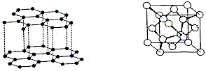
Hiilen allotrooppiset muodot
Hiilellä suuri joukko atomeja muodostaa molekyylin
Tällöin puhutaan atomihilasta tai kovalenttisesta hilasta
Timantissa jokainen hiili on sitoutunut tetraedrisesti kovalenttisin sidoksin neljään muuhun hiileen
→ kovuus ja korkea sulamispiste
Grafiitissa jokainen hiili sitoutunut kolmeen hiileen. Yksi elektroni jää vapaaksi → sähkönjohtavuus
Tasojen välillä dispersiovoimat → pehmeys

Slide 9
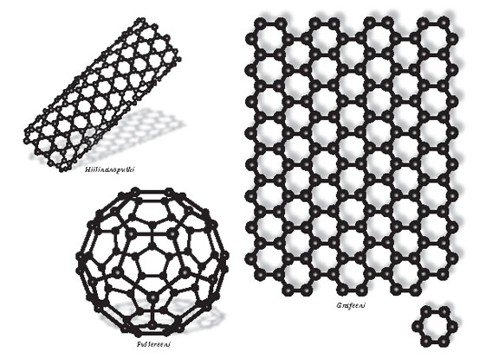
Hiilen allotrooppiset muodot
Fullereenit ovat pallomaisia molekyylejä, jotka koostuvat 5 tai 6 hiilen renkaista
Nanoputket renkaiden muodostamia pitkänomaisia rakenteita. Niiden käyttöä elektroniikassa ja hiilikuiduissa tutkitaan
Grafeeni on yhden hiiliatomin paksuinen kerros hiilirenkaita. Se on hyvin kestävää ja johtaa erittäin hyvin sähköä ja lämpöä

Slide 10
4.2 Yhdisteet
Ioniyhdisteet eli suolat ovat muodostuneet positiivisista ioneista (kationit) ja negatiivisista ioneista (anioneista)
Ionien välistä sähköistä vetovoimaa sanotaan ionisidokseksi. Se on hyvin vahva kemiallinen sidos
Kiinteässä olomuodossa positiiviset ja negatiiviset ionit muodostavat ionihilan
Usein positiiviset ionit ovat muodostuneet metallista ja negatiiviset ionit epämetalleista
Esim. Mg²⁺ + 2 Cl⁻ → MgCl₂ magnesiumkloridi

Slide 11
Ioniyhdisteet
Ioniyhdisteet ovat usein kovia ja sulamispisteet ovat korkeita, koska ionisidos on vahva sidos
Kiinteänä ioniyhdisteet eivät johda sähköä (ionit eivät pääse liikkumaan)
Sulana ja veteen liuenneena ionit kuljettavat sähköä (elektrolyyttejä)
Ioniyhdisteet hajoavat iskusta (samanmerkkiset ionit joutuvat vierekkäin ja hylkivät toisiaan)

Slide 12
Ioniyhdisteet
Na⁺ + Cl⁻ → NaCl natriumkloridi
Al³⁺ + 3Cl⁻ → AlCl₃ alumiinikloridi
2 Al³⁺ + 3O²⁻ → Al₂O₃ alumiinioksidi
Ca²⁺ + 2NO₃⁻ →Ca(NO₃)₂ kalsiumnitraatti
Pb²⁺ + O²⁻ → PbO lyijy(II)oksidi
Pb⁴⁺ + 2O²⁻ → PbO₂ lyijy(IV)oksidi

Slide 13
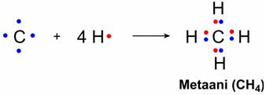
Molekyyliyhdisteet
Molekyyliyhdisteessä kahden tai useamman epämetallin atomit ovat liittyneet yhteen kovalenttisin sidoksin
Esim. metaanin muodostuminen

Slide 14
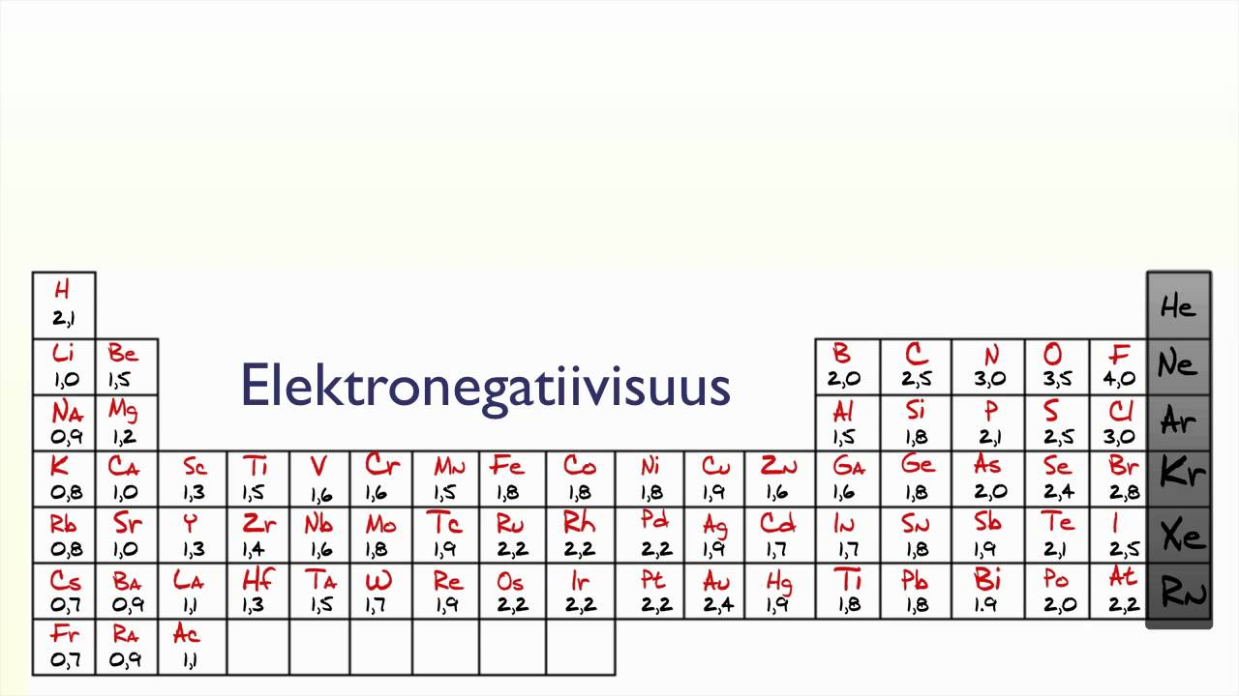
Molekyyliyhdisteiden poolisuus
Elektronegatiivisuus: atomin kyky vetää sidoselektroneja puoleensa. Mitä suurempi arvo, sitä voimakkaammin vetää elektroneja

Slide 15
Molekyyliyhdisteiden poolisuus
Jos epämetalliatomien elektronegatiivisuusarvot ovat erilaiset, atomien välinen sidos on poolinen.
Mitä suurempi ero on, sitä poolisempi on sidos
Sidoselektronit liikkuvat lähempänä atomia, jolla on suurempi elektronegatiivisuusarvo, atomi saa negatiivisen osittaisvarauksen
Atomi, jolle on pienempi arvo saa positiivisen osittaisvarauksen

Slide 17
Molekyyliyhdisteiden poolisuus
Jos molekyylissä on ”positiivinen ja negatiivinen pää”, se on poolinen molekyyli (pysyvä dipoli)
Jos osittaisvaraukset kumoutuvat molekyylin muodon takia, molekyyli on pooliton
Poolisia sidoksia + epäsymmetrinen muoto → poolinen molekyyli

Slide 18
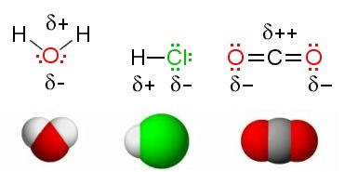
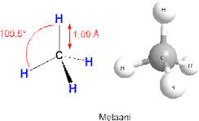
Molekyyliyhdisteiden poolisuus
Vesi (H₂O) ja vetykloridi (HCl) ovat poolisia
Hiilidioksidi (CO₂) ja metaani (CH₄) ovat poolittomia molekyylejä vaikka sidokset niissä ovat poolisia

Slide 19
4.3 Molekyylien väliset sidokset ja aineen ominaiduudet
Poolittomien molekyylien välillä on hyvin heikkoja vetovoimia, jotka johtuvat elektronien liikkeen aiheuttamasta molekyylien ”hetkellisestä poolisuudesta”
Näitä vetovoimia sanotaan dispersiovoimiksi
Poolittomilla aineilla on alhaiset sulamis- ja kiehumispisteet
Mitä suurempi molekyyli, sitä suuremmat dispersiovoimat ja korkeammat sulamis- ja kiehumispisteet

Slide 20
Molekyylien väliset sidokset
Poolisten molekyylien erimerkkisten päiden välistä vetovoimaa sanotaan dipoli-dipolisidokseksi
Nämä pysyvien dipolien väliset vetovoimat ovat voimakkaampia kuin poolittomien molekyylien väliset
Siksi poolisten aineiden sulamis- ja kiehumispisteet ovat korkeampia kuin saman kokoisten poolittomien aineiden

Slide 21
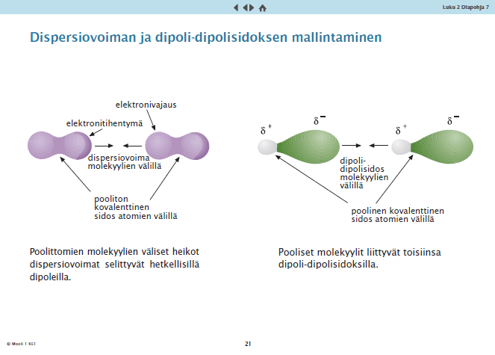

Slide 22
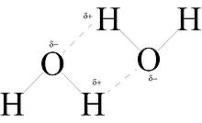
Molekyylien väliset sidokset
Vetysidos on dipoli-dipolisidoksen erikoistapaus
Syntyy sellaisten molekyylien välille, joissa vety on sitoutunut pieneen hyvin elektronegatiiviseen atomiin (O, N, F), esim. vesimolekyylien välille
Vetysidokset ovat voimakkaampia kuin tavalliset dipoli-dipolisidokset

